Slide 1
UNIVERSIDAD NACIONAL DE COSTA RICA
Arquitectura de información
para FacturaElectronica.cr
Proyecto Integrador · EIF 511
Ceasar Calvo Muñoz · Derrek Ureña Solis · Luis Aguilar Bolaños
Profesora: Cynthia Vanessa Bolaños Espinoza
27 de octubre de 2026

Slide 2
PARTE I · CONTEXTO Y DIAGNÓSTICO
Organización, usuarios, problema y objetivos
EIF 511 · Proyecto Integrador · FacturaElectronica.cr
Expositor: Ceasar Calvo Muñoz | 2

Slide 3
1. ¿Qué es FacturaElectronica.cr?
Contexto de la organización
• Es el servicio de facturación electrónica ofrecido por Gestión en Tecnología e Información (GTI).
• Permite emitir y recibir comprobantes electrónicos y gestionar documentos relacionados con las operaciones comerciales.
• Ofrece reportes, almacenamiento de productos y servicios, facturación recurrente, notas de crédito y débito y búsquedas.
• Complementa el servicio con capacitaciones, asistencia, respaldo documental, integración con ERP y aplicación móvil.
• El sitio público informa, permite consultar planes, activar cuentas y buscar soporte.
El sitio cumple funciones comerciales, educativas y de autoservicio.
EIF 511 · Proyecto Integrador · FacturaElectronica.cr
Expositor: Ceasar Calvo Muñoz | 3

Slide 4
2. ¿Qué es la arquitectura de información?
Concepto y relevancia
• Organiza, etiqueta y jerarquiza los contenidos de un sitio.
• Ayuda a anticipar dónde está cada opción y reduce el esfuerzo de búsqueda.
• FacturaElectronica.cr atiende a personas que apenas investigan y a clientes que necesitan tareas rápidas.
• Por eso, debe combinar información comercial, activación, herramientas, normativa y soporte.
• El proyecto analiza la organización de contenidos públicos, su navegación y su recuperación.
EIF 511 · Proyecto Integrador · FacturaElectronica.cr
Expositor: Ceasar Calvo Muñoz | 4

Slide 5
3. Problemática identificada
Diagnóstico inicial
• Los contenidos están distribuidos entre Activar Cuenta, Planes, Servicios, Herramientas, GTI Conectividad, Acerca de y Contacto.
• No se entiende con suficiente claridad la relación entre contratar un plan, activar la cuenta y registrarse ante Hacienda.
• “Servicios” y “Herramientas” son etiquetas genéricas que no anticipan con precisión su contenido.
• El acceso de clientes se concentra en Inicio y el soporte no se muestra de forma consistente.
• Algunas herramientas conducen a otros dominios o sistemas con estilos y comportamientos diferentes.
EIF 511 · Proyecto Integrador · FacturaElectronica.cr
Expositor: Ceasar Calvo Muñoz | 5

Slide 6
4. Problemas concretos de navegación
Hallazgos del sitio actual
• Activar Cuenta solicita un código sin explicar claramente de dónde se obtiene.
• Las modalidades fiscales se encuentran dentro de Planes, pero no se anticipan desde el menú principal.
• Pagar y Recargar aparecen en distintos lugares y pueden parecer procesos diferentes.
• “Acerca de” mezcla información institucional, normativa y política de datos.
• La navegación basada en postback dificulta compartir enlaces específicos y usar atrás/adelante de forma predecible.
• Faltan enlaces entre páginas relacionadas, por ejemplo, Planes, normativa y soporte.
EIF 511 · Proyecto Integrador · FacturaElectronica.cr
Expositor: Ceasar Calvo Muñoz | 6

Slide 7
5. Usuarios identificados
Diseño centrado en necesidades
• Independientes y profesionales: comprender requisitos y emitir comprobantes fácilmente.
• PYMES: gestionar facturas, clientes, productos, reportes y documentos recurrentes.
• Empresas de alto volumen: mayor capacidad, automatización e integración con ERP.
• Contadores: consultar documentos, normativa, reportes y herramientas para varios clientes.
• Personas que desean contratar: comparar planes, precios, beneficios y pasos de activación.
• Clientes actuales: iniciar sesión, pagar, recargar y resolver incidencias.
• Usuarios de soporte: localizar manuales, reglamentos y canales de ayuda.
EIF 511 · Proyecto Integrador · FacturaElectronica.cr
Expositor: Ceasar Calvo Muñoz | 7

Slide 8
6. Objetivos del proyecto
Propósito y alcance
• Objetivo general: proponer una organización que facilite la navegación y la localización de servicios, activación, documentación y soporte.
• Identificar la estructura actual de contenidos y navegación.
• Detectar oportunidades en jerarquía, agrupación y etiquetado.
• Organizar los contenidos para nuevos clientes, clientes actuales y personas que requieren soporte.
• Proponer categorías y etiquetas comprensibles.
• Reducir los pasos para localizar planes, activación, herramientas, documentos y soporte.
EIF 511 · Proyecto Integrador · FacturaElectronica.cr
Expositor: Ceasar Calvo Muñoz | 8

Slide 9
PARTE II · PROPUESTA Y VALIDACIÓN
Nueva estructura, sitemap, jerarquía y pruebas
EIF 511 · Proyecto Integrador · FacturaElectronica.cr
Expositor: Derrek Ureña Solis | 9

Slide 10
7. Inventario inicial de contenidos
Clasificación del contenido
• Menú original: Inicio, Activar Cuenta, Planes, Servicios, Herramientas, GTI Conectividad, Acerca de y Contacto.
• Informativo: conceptos básicos, leyes, reglamentos e información del servicio.
• Comercial: planes prepago y pospago, modalidades por perfil fiscal y botones de compra.
• Transaccional: activación, pagos, recargas, compra y acceso de clientes.
• Herramientas: Q-Declaro, De Tiquete a Factura, Club de Contadores e integración.
• Soporte e institucional: formulario, WhatsApp, teléfono, correo, políticas, oficinas y apps móviles.
EIF 511 · Proyecto Integrador · FacturaElectronica.cr
Expositor: Derrek Ureña Solis | 10

Slide 11
8. Arquitectura propuesta
Propuesta inicial (v1): esquemas de organización
Problemas detectados en el sitio actual
Agrupación por marca o producto, no por tarea
Perfil fiscal oculto
Contenido legal aislado
Esquema híbrido: tarea + audiencia
Por tarea
Por audiencia
Temático
Estructura
Lo que el usuario quiere hacer
Quién es el usuario
Agrupación por tema
Jerárquica de 3 niveles
Mi Cuenta (iniciar sesión, activar, pagar, recargar) y Ayuda y Contacto.
Planes segmentados por perfil fiscal: Persona Física, Jurídica, REA y RS.
Herramientas y Recursos (productos complementarios) y Nosotros (institucional).
Inicio → categoría → subcategoría, con enlaces contextuales entre secciones relacionadas.
EIF 511 · Proyecto Integrador · FacturaElectronica.cr
Expositor: Derrek Ureña Solis | 11

Slide 12
9. Categorías principales y subcategorías
Propuesta inicial (v1) · 5 categorías · 20 subcategorías
Planes
Mi Cuenta
Herramientas y Recursos
Nosotros
Ayuda y Contacto
Audiencia
Tarea
Temático
Temático
Tarea
Persona Física
Iniciar sesión
Q-Declaro ↗ externo
Nuestro servicio
Leyes y reglamentos
Persona Jurídica
Activar cuenta
GTI Conectividad
De Tiquete a Factura
Política de Administración de Datos
Régimen Especial Agropecuario (REA)
Pagar facturación
Programa L
Recargar prepago
Club de Contadores
Formulario de contacto
Régimen Simplificado (RS)
Sistema anterior ↗ legado
Chatbot / WhatsApp
Descarga de app móvil
Planes y Mi Cuenta van primero: concentran las tareas más frecuentes (contratar, activar, pagar, recargar).
EIF 511 · Proyecto Integrador · FacturaElectronica.cr
Expositor: Derrek Ureña Solis | 12

Slide 13
10. Agrupación del contenido
Del inventario original a la propuesta inicial (v1)
Nueva categoría | Contenido que recibe (origen) | Justificación del cambio
Mi Cuenta | Login de cliente (solo en Home) · Activar Cuenta (menú) · Pagar facturación y Recargar prepago (antes «Servicios») | Las acciones transaccionales se agrupan por tarea; el login pasa a ser un acceso persistente en el header.
Planes | Persona Física, Persona Jurídica, REA y RS | La segmentación por perfil fiscal, antes oculta, ahora es visible desde el menú.
Herramientas y Recursos | Q-Declaro · De Tiquete a Factura · Club de Contadores · Ingresar al sistema anterior | Son utilidades de producto, no servicios de cuenta. Q-Declaro se marca «externo» y el sistema anterior «legado».
Nosotros | GTI Conectividad (menú) · Nuestro servicio y Programa L (Acerca de) | Contenido institucional; Nuestro servicio ya no comparte menú con leyes ni con la política de datos.
Ayuda y Contacto | Leyes y reglamentos · Política de Administración de Datos · Formulario · Chatbot / WhatsApp / teléfono · Apps móviles | Se consultan en momentos de duda, cerca del soporte. El chat, antes disperso, pasa a botón flotante persistente.
Los banners «Pague» / «Recargue» se eliminan como duplicado de Mi Cuenta: reduce la triple duplicación.
EIF 511 · Proyecto Integrador · FacturaElectronica.cr
Expositor: Derrek Ureña Solis | 13

Slide 14
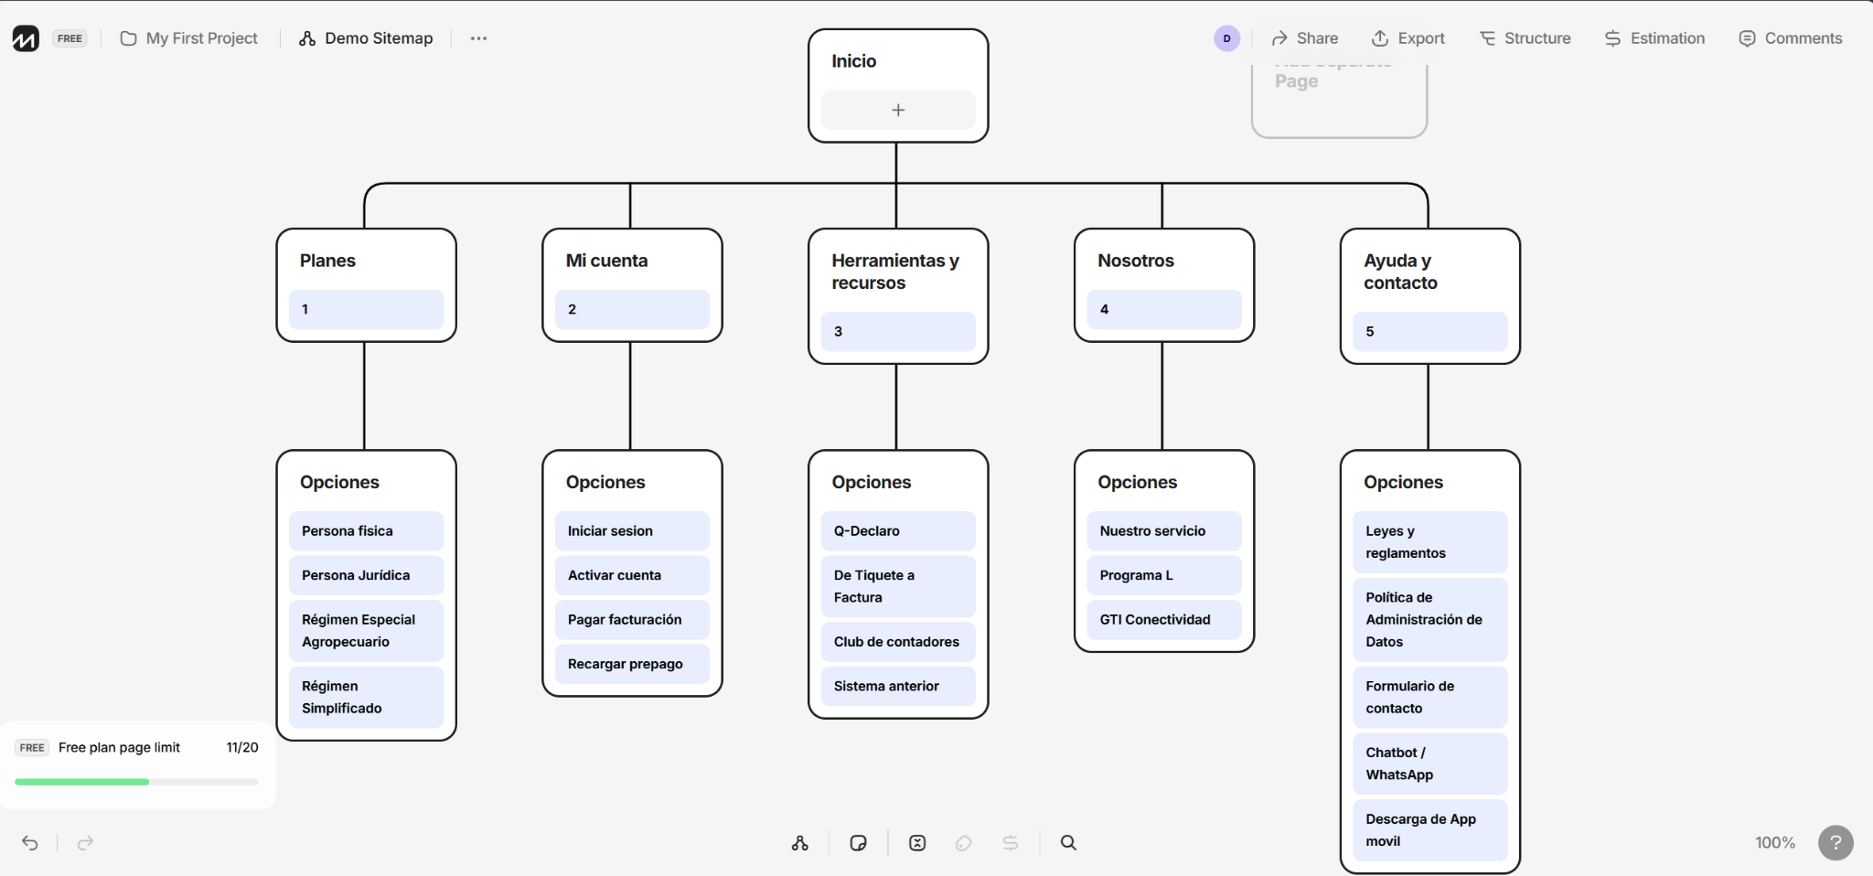
11. Sitemap
Propuesta inicial (v1) diseñada en FlowMapp
26
páginas totales
5
categorías (nivel 1)
20
subcategorías (nivel 2)
2
externos / legados (Q-Declaro, Sistema anterior)
Sitemap en FlowMapp: Inicio → 5 categorías → 20 subcategorías.
EIF 511 · Proyecto Integrador · FacturaElectronica.cr
Expositor: Derrek Ureña Solis | 14

Slide 15
12. Decisiones del sitemap
Decisiones de la propuesta inicial (v1)
Prioridad
Planes y Mi Cuenta van primero porque concentran las tareas más frecuentes.
2 clics
Destinos externos
Q-Declaro y Sistema anterior se identifican en el sitemap y en el menú.
Profundidad máxima desde Inicio hasta cualquier contenido.
Enlaces contextuales
Planes → Leyes y reglamentos · Activar cuenta → Registro en Hacienda · Planes → Activar cuenta · Persona Jurídica → GTI Conectividad.
Nodos persistentes
Iniciar sesión (header) · Descargar app (barra superior) · Chat/WhatsApp (botón flotante) · Footer como mapa del sitio.
EIF 511 · Proyecto Integrador · FacturaElectronica.cr
Expositor: Derrek Ureña Solis | 15

Slide 16
13. Jerarquía de la información
Organización jerárquica modelada en Octopus.do (v1, actualizada luego a la v2)
NIVEL 1
Octopus.do
Categoría principal
Ej.: Planes
Cada tarjeta es una página y sus bloques son las secciones, ordenados por prioridad de arriba hacia abajo.
Prioriza la contratación y el uso del servicio: Planes y Mi Cuenta son las primeras categorías.
Separa lo informativo, lo institucional y el soporte.
NIVEL 2
Subcategoría
Ej.: Persona Jurídica
NIVEL 3
Contenido específico
Tablero actualizado a la v2: octopus.do/ehdjf242j8h
Bloques de cada página
EIF 511 · Proyecto Integrador · FacturaElectronica.cr
Expositor: Derrek Ureña Solis | 16

Slide 17
14. Sistema de etiquetado
Etiquetas de la propuesta inicial (v1); el sitemap final reubica GTI Conectividad y reemplaza Mi Cuenta
Etiqueta anterior | Nueva etiqueta | Justificación
Servicios | Mi Cuenta | Identifica que las opciones son acciones de la cuenta.
Herramientas | Herramientas y Recursos | Describe mejor la variedad de productos y utilidades.
Acerca de | Nosotros | Agrupa con más claridad la información institucional.
Contacto | Ayuda y Contacto | Incluye los canales de contacto y las opciones de ayuda.
Activar Cuenta (menú principal) | Mi Cuenta → Activar cuenta | Se relaciona con las demás acciones del cliente.
Leyes y reglamentos (en Acerca de) | Ayuda y Contacto → Leyes y reglamentos | Facilita encontrar la normativa cuando hay dudas.
GTI Conectividad (menú principal) | Nosotros → GTI Conectividad | Se presenta como producto o servicio institucional.
«¿Ya es cliente de GTI?» | Iniciar sesión | Verbo de acción estándar, visible en todas las páginas.
Ingresar al sistema anterior | Sistema anterior + «legado» | Avisa que se cambia de sistema y de sesión.
Q-Declaro | Q-Declaro + «externo» | Avisa que se sale del dominio principal.
Se evitan términos genéricos («Servicios», «Herramientas», «Acerca de») y nombres de marca sin contexto como categoría.
EIF 511 · Proyecto Integrador · FacturaElectronica.cr
Expositor: Derrek Ureña Solis | 17

Slide 18
15. Reglas de etiquetado
Criterios aplicados de forma consistente en todo el sitio
1
Acciones en infinitivo
2
Categorías como sustantivos
3
Vocabulario del usuario y de Hacienda
Iniciar sesión · Activar cuenta · Pagar facturación · Recargar prepago
Planes · Herramientas y Recursos · Nosotros
Persona Física · Persona Jurídica · Régimen Simplificado
4
Etiquetas de estado
5
Consistencia
6
Mayúscula solo inicial
«externo» y «legado» cuando el destino cambia de sitio
Misma etiqueta en menú, migas de pan, títulos (h1), footer y sitemap; todas salen de js/sitemap-data.js
En subcategorías: «Activar cuenta», no «Activar Cuenta»
EIF 511 · Proyecto Integrador · FacturaElectronica.cr
Expositor: Derrek Ureña Solis | 18

Slide 19
16. Validación de la arquitectura
Optimal Workshop aplicado sobre la propuesta inicial (v1)
OptimalSort
Treejack
Card sorting cerrado
Tree testing
¿Agrupan los usuarios los contenidos en las categorías propuestas?
¿Encuentran contenidos concretos navegando el árbol del sitemap?
Categorías
Las 5 de la propuesta
Árbol
Sitemap propuesto: Inicio → 5 categorías → 20 subcategorías
Tarjetas
27, del inventario de contenidos, con descripción breve y sin el nombre de la categoría
Tareas
8 escenarios redactados sin repetir las etiquetas del árbol
Con participantes limitados por estudio, los resultados son indicativos y sirven para detectar puntos débiles.
EIF 511 · Proyecto Integrador · FacturaElectronica.cr
Expositor: Derrek Ureña Solis | 19

Slide 20
17. Card sorting (OptimalSort): resultados
Optimal Workshop · Porcentaje de acuerdo por categoría
Acuerdo total (2/2) con la propuesta
Mi Cuenta
Activar cuenta · Iniciar sesión
Planes
Los cuatro perfiles de planes · Comprar un plan
Ayuda y Contacto
Chat y WhatsApp · Formulario de contacto · Teléfono y correo de soporte · Oficinas y horarios
Herramientas y Recursos
75,6 % acuerdo promedio · 27 tarjetas
Q-Declaro · De Tiquete a Factura · Sistema anterior
Las tarjetas de acción y los planes se asociaron bien con su categoría.
EIF 511 · Proyecto Integrador · FacturaElectronica.cr
Expositor: Derrek Ureña Solis | 20

Slide 21
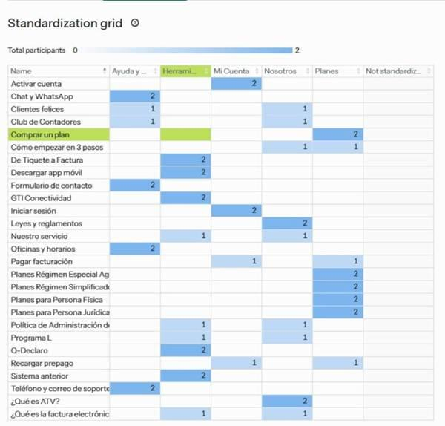
18. Card sorting: discrepancias
Optimal Workshop · Dónde los participantes no coincidieron con la propuesta
Acuerdo entre participantes, pero en otra categoría
Tarjeta | Propuesta | Participantes
GTI Conectividad | Nosotros | Herramientas y Recursos
Leyes y reglamentos | Ayuda y Contacto | Nosotros
Descargar app móvil | Ayuda y Contacto | Herramientas y Recursos
Sin acuerdo (cada participante eligió una categoría distinta)
Pagar facturación · Recargar prepago
Mi Cuenta / Planes
Cómo empezar en 3 pasos
Nosotros / Planes
Club de Contadores · Clientes felices
Ayuda y Contacto / Nosotros
Nuestro servicio · Programa L · Política de Datos · ¿Qué es la FE?
Herramientas y Recursos / Nosotros
Standardization grid (OptimalSort)
«Nosotros» tuvo el acuerdo más bajo (61 %) y funcionó como comodín; los nombres de marca y términos técnicos (GTI Conectividad, Programa L, Club de Contadores, ATV) fueron los menos intuitivos.
EIF 511 · Proyecto Integrador · FacturaElectronica.cr
Expositor: Derrek Ureña Solis | 21

Slide 22
19. Tree testing (Treejack): tareas
Optimal Workshop · 8 escenarios redactados sin repetir las etiquetas del árbol
# | Tarea | Respuesta correcta
1 | Acaba de pagar el servicio y le llegó un código por correo. ¿Dónde lo usaría para empezar? | Mi Cuenta > Activar cuenta
2 | Tiene una sociedad anónima y quiere saber cuánto cuesta facturar. | Planes > Persona Jurídica
3 | Se le acabaron los documentos disponibles de su plan prepago. ¿Dónde agrega más? | Mi Cuenta > Recargar prepago
4 | Quiere confirmar qué exige Hacienda sobre los comprobantes. | Ayuda y Contacto > Leyes y reglamentos
5 | Su empresa usa un ERP y quiere que las facturas salgan directamente desde ahí. | Nosotros > GTI Conectividad
6 | Necesita una factura que emitió hace dos años, antes de que cambiara la plataforma. | Herramientas y Recursos > Sistema anterior
7 | Lleva la contabilidad de varios clientes y busca beneficios por recomendar el servicio. | Herramientas y Recursos > Club de Contadores
8 | Tiene un error al facturar y necesita ayuda inmediata. | Ayuda y Contacto > Chatbot / WhatsApp
EIF 511 · Proyecto Integrador · FacturaElectronica.cr
Expositor: Derrek Ureña Solis | 22

Slide 23
20. Tree testing: resultados
Optimal Workshop · Éxito frente a directness
Tareas donde al menos un participante no fue directo a la opción correcta
Tarea | Éxito | Directness | Ruta del participante que se desvió
3. Recargar prepago | 100 % | 50 % | Inicio > Planes ← Inicio > Mi Cuenta > Recargar prepago
4. Leyes y reglamentos | 100 % | 50 % | Recorrió Ayuda y Contacto, Herramientas y Recursos y Nosotros antes de volver a Ayuda y Contacto > Leyes y reglamentos
5. GTI Conectividad | 50 % | 50 % | Éxito indirecto: Herramientas y Recursos ← Nosotros > GTI Conectividad. Fallo directo: Herramientas y Recursos > Club de Contadores
El éxito final no siempre significa navegación clara: la directness revela dudas en la estructura.
EIF 511 · Proyecto Integrador · FacturaElectronica.cr
Expositor: Derrek Ureña Solis | 23

Slide 24
21. Análisis y ajustes a la arquitectura
Ambos estudios coinciden en los mismos puntos débiles; los ajustes se incorporaron al sitemap final
Hallazgo (card sorting + tree testing) | Ajuste propuesto
GTI Conectividad se busca en Herramientas y Recursos; el nombre de marca no anticipa la integración con ERP. | Moverla a Herramientas y Recursos con etiqueta descriptiva: «Integración con ERP (GTI Conectividad)».
Leyes y reglamentos no se asocia de forma natural con «Ayuda». | Mantenerla en Ayuda y Contacto y renombrar la categoría «Ayuda, Normativa y Contacto», o enlazarla desde Nosotros y Planes.
Pagar y recargar se buscan en Planes: el usuario relaciona la recarga con su plan. | Agregar en cada página de Planes un acceso contextual a Recargar prepago y Pagar facturación.
Descargar app se ubica en Herramientas y Recursos. | Moverla a Herramientas y Recursos (se mantiene también en la barra superior).
Términos poco conocidos (Programa L, Club de Contadores, ATV) generan dispersión: es un problema de etiquetado. | Acompañarlos con una descripción breve en el menú o en la página.
EIF 511 · Proyecto Integrador · FacturaElectronica.cr
Expositor: Derrek Ureña Solis | 24

Slide 25
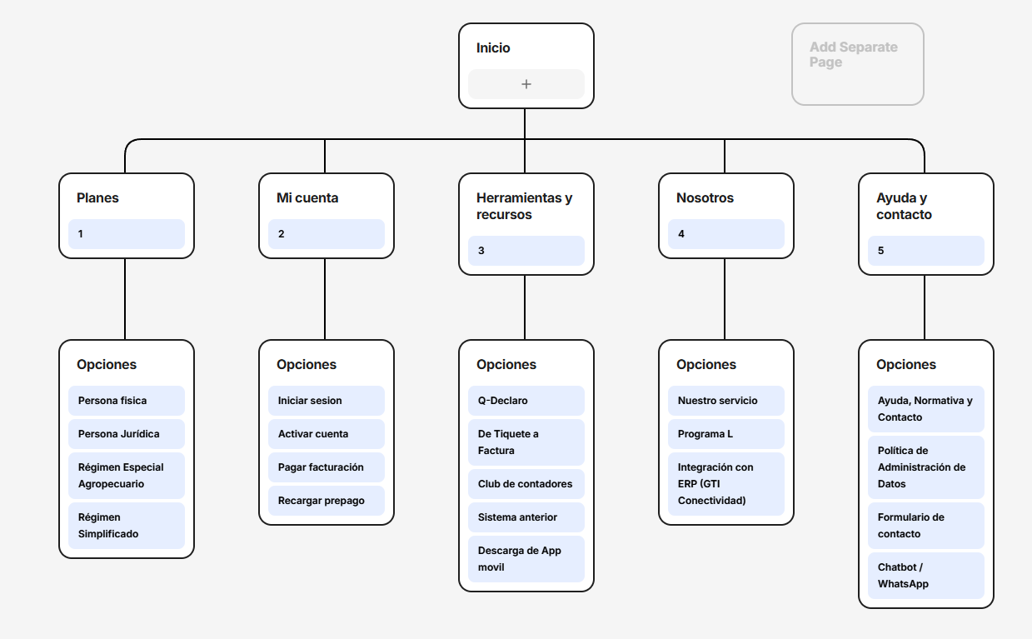
22. Sitemap v2
Aplica los ajustes de Optimal sobre la estructura evaluada. Solo se trabajó en FlowMapp y Octopus.do
EIF 511 · Proyecto Integrador · FacturaElectronica.cr
Expositor: Derrek Ureña Solis | 25

Slide 26
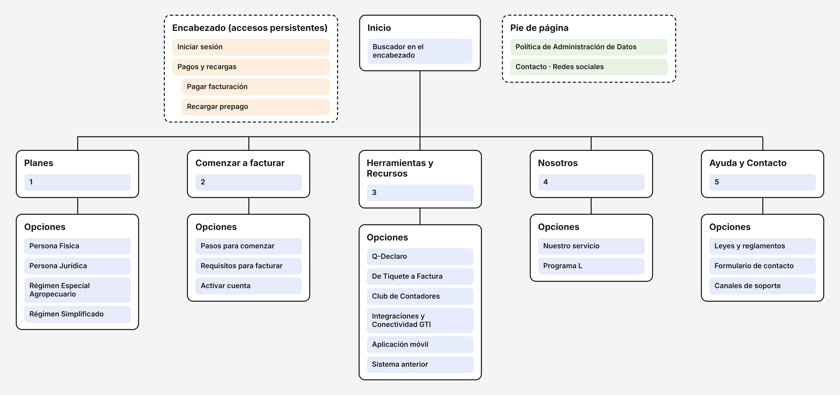
23. Sitemap final
Parte de la v2 y es el sitemap del repositorio: la base de todo lo que sigue
Se elimina Mi Cuenta
Sin acuerdo en el card sorting: pagar y recargar pasan al encabezado.
Se crea Comenzar a facturar
Pasos, requisitos y activación (problemática y Customer Journey).
GTI Conectividad
Pasa a Herramientas y Recursos, donde la ubicaron los participantes.
Se usa en todo el resto
Sitemap final: Inicio → 5 categorías, accesos del encabezado y pie de página.
Prototipo, wireframes, búsqueda, metadatos, Strapi y Customer Journey.
EIF 511 · Proyecto Integrador · FacturaElectronica.cr
Expositor: Derrek Ureña Solis | 26

Slide 27
24. ¿Qué sitemap usó cada herramienta?
Solo FlowMapp y Octopus.do quedaron con la v2; todo lo demás usa el sitemap final del repositorio
Sitemap | Herramientas que lo usaron
v1 · Propuesta inicial (Avance 1, con «Mi Cuenta») | Optimal Workshop: card sorting y tree testing evaluaron esta estructura.
v2 · Ajustes de Optimal (sitemap de transición) | FlowMapp y Octopus.do. Son las dos únicas herramientas que quedaron con la v2.
Final · Repositorio (js/sitemap-data.js) | Todo lo demás: prototipo HTML publicado, wireframes en Figma, flujo en FigJam, evaluación heurística, Algolia, Strapi, Customer Journey y el documento final.
EIF 511 · Proyecto Integrador · FacturaElectronica.cr
Expositor: Derrek Ureña Solis | 27

Slide 28
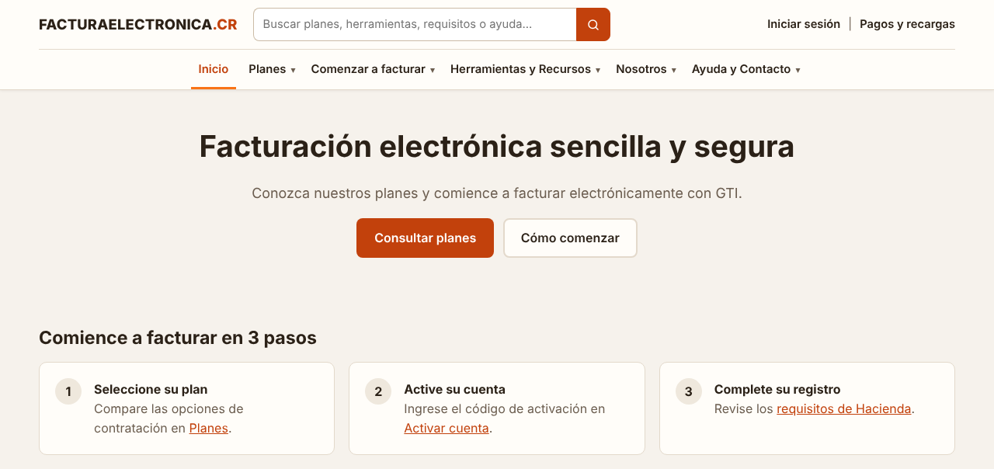
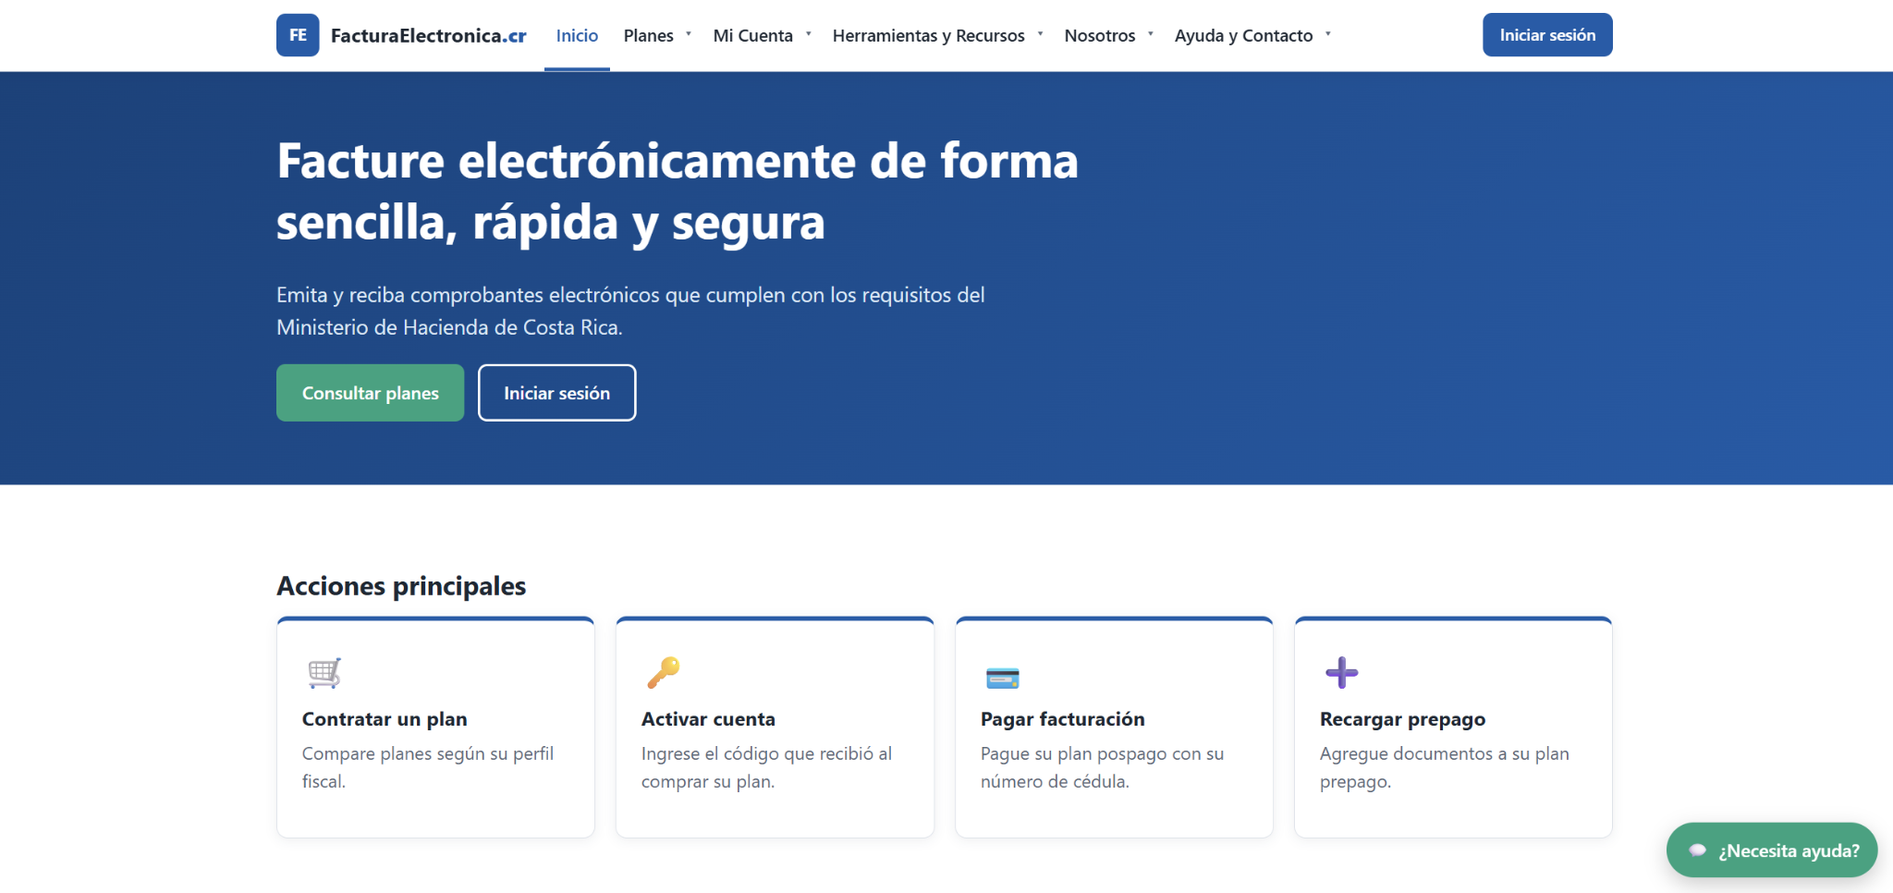
25. Prototipo HTML
El sitemap final implementado y publicado en aguilarato.github.io/arquitectura-gti
Fuente única
El menú, las migas de pan y el footer se generan desde js/sitemap-data.js.
Consistencia
La misma etiqueta aparece igual en todos los sistemas de navegación.
Acciones en Inicio
Consultar planes, Cómo comenzar y los 3 pasos: plan → activar → registro.
Accesos persistentes
Inicio del prototipo publicado: 5 categorías, accesos del encabezado y buscador.
Iniciar sesión y Pagos y recargas en el encabezado, buscador y botón «¿Necesita ayuda?».
EIF 511 · Proyecto Integrador · FacturaElectronica.cr
Expositor: Derrek Ureña Solis | 28

Slide 29
PARTE III · PROTOTIPO Y CONCLUSIONES
Usabilidad, búsqueda, metadatos, Customer Journey e IA
EIF 511 · Proyecto Integrador · FacturaElectronica.cr
Expositor: Luis Aguilar Bolaños | 29

Slide 30
26. Wireframes preliminares
De la estructura a la interfaz
• Los wireframes trasladan la arquitectura a una propuesta de interfaz.
• Se diseñaron pantallas para Inicio, Ayuda y Contacto, Comenzar a facturar y Planes.
• Se priorizan las acciones importantes y se agrupan contenidos relacionados.
• El prototipo navegable se desarrolló en Figma y el flujo de Comenzar a facturar en FigJam, ambos con el sitemap final.
• Son representaciones preliminares de distribución y navegación, no necesariamente una interfaz final de producción.
EIF 511 · Proyecto Integrador · FacturaElectronica.cr
Expositor: Luis Aguilar Bolaños | 30

Slide 31
27. Evaluación de usabilidad
Revisión de la experiencia
• La evaluación se basó en las diez heurísticas de usabilidad de Jakob Nielsen.
• Se revisaron el prototipo HTML navegable y los wireframes corregidos en Figma.
• El enfoque permite detectar problemas de visibilidad, consistencia, prevención de errores y recuperación.
• Se trata de una revisión heurística del equipo, no de una prueba amplia con usuarios representativos.
• Las mejoras priorizadas buscan que los elementos importantes sean visibles y comprensibles.
EIF 511 · Proyecto Integrador · FacturaElectronica.cr
Expositor: Luis Aguilar Bolaños | 31

Slide 32
28. Mejoras y limitaciones de usabilidad
De hallazgos a acciones
• Una mejora importante es aclarar el proceso de recuperación de contraseña.
• Los accesos de ayuda deben estar disponibles durante tareas críticas.
• Botones y textos deben mantener contraste suficiente y legibilidad.
• El proceso de activación debe explicar de dónde viene el código y qué hacer si no llega.
• Las limitaciones: es una revisión del equipo sin usuarios y el prototipo es preliminar.
• Se recomienda probar tareas con más participantes y analizar el uso real del prototipo publicado.
EIF 511 · Proyecto Integrador · FacturaElectronica.cr
Expositor: Luis Aguilar Bolaños | 32

Slide 33
29. Estrategia de búsqueda y recuperación
Búsqueda como camino alternativo
• El buscador complementa la navegación; no la sustituye.
• Reduce la necesidad de recorrer manualmente categorías para localizar información.
• Debe aceptar palabras clave, ordenar por relevancia y permitir filtros.
• El alcance incluye planes, activación, herramientas, información institucional, normativa, soporte y documentos públicos.
• No debe indexar credenciales, facturas personales ni información privada de clientes.
• Se deben ofrecer alternativas útiles cuando una consulta no produce resultados relevantes.
EIF 511 · Proyecto Integrador · FacturaElectronica.cr
Expositor: Luis Aguilar Bolaños | 33

Slide 34
30. Algolia: implementación y resultados
Índice real construido sobre el sitemap final
• Se implementó un índice real (gti_contenidos) con 28 registros generados desde el sitemap final.
• El buscador del prototipo consulta ese índice; si Algolia no responde, usa un buscador local con las mismas reglas.
• Los resultados se clasifican por relevancia y se presentan con títulos, descripciones y enlaces.
• Los metadatos permiten filtrar por categoría, tipo de contenido y público objetivo.
• Los sinónimos conectan el lenguaje de las personas con las etiquetas oficiales.
• Resultado: 13 de 13 consultas de prueba con el contenido esperado en primera posición; una regla resuelve «necesito ayuda».
EIF 511 · Proyecto Integrador · FacturaElectronica.cr
Expositor: Luis Aguilar Bolaños | 34

Slide 35
31. Modelo de metadatos
Datos que describen cada página
• Identificador único: por ejemplo, códigos GTI-000 a GTI-028.
• Título y descripción: resumen que se muestra en los resultados.
• Categoría y subcategoría: ubicación dentro de la arquitectura.
• Palabras clave: términos que ayudan a recuperar el contenido.
• Público objetivo: nuevos clientes, clientes existentes, empresas, profesionales contables o público general.
• Tipo de contenido: página informativa, guía, herramienta, documento o acceso a operación.
EIF 511 · Proyecto Integrador · FacturaElectronica.cr
Expositor: Luis Aguilar Bolaños | 35

Slide 36
32. Taxonomía y vocabularios controlados
Consistencia entre sistemas
• La taxonomía define la estructura de categorías y subcategorías.
• Los vocabularios controlados limitan valores permitidos y mantienen una clasificación consistente.
• Las facetas permiten clasificar una página por varias dimensiones, como categoría y audiencia.
• Los mismos términos alimentan menú, índice de Algolia y gestor de contenidos Strapi.
• Una clasificación compartida reduce diferencias entre navegación y resultados de búsqueda.
• Los sinónimos se mantienen separados de los vocabularios oficiales para no confundir conceptos distintos.
EIF 511 · Proyecto Integrador · FacturaElectronica.cr
Expositor: Luis Aguilar Bolaños | 36

Slide 37
33. Papel de Strapi
Gestión centralizada
• Strapi 5 se implementó localmente con tres tipos de contenido: Categoría, Público objetivo y Página.
• Cada contenido puede mantener título, descripción, categoría, página padre, palabras clave, público y tipo.
• Se cargaron las 29 páginas del sitemap final desde el mismo archivo que alimenta Algolia, con API REST.
• El modelo conecta la gestión editorial con el índice de búsqueda y la navegación del prototipo.
• Un cambio en la clasificación puede mantenerse coherente entre los distintos componentes.
EIF 511 · Proyecto Integrador · FacturaElectronica.cr
Expositor: Luis Aguilar Bolaños | 37

Slide 38
34. Customer Journey: persona y objetivo
La experiencia desde la perspectiva del usuario
• Se construyó un recorrido para Andrea, persona representativa y no real.
• Andrea es diseñadora gráfica independiente, persona física, que necesita emitir su primera factura electrónica.
• Su objetivo es hacerlo pronto y sin errores.
• El mapa se elaboró en FigJam como herramienta equivalente a Miro.
• Se estudiaron siete etapas: descubrir, comparar, comprar, activar, registrarse ante Hacienda, emitir la primera factura y mantener el servicio.
EIF 511 · Proyecto Integrador · FacturaElectronica.cr
Expositor: Luis Aguilar Bolaños | 38

Slide 39
35. Customer Journey: hallazgos
La fricción se concentra en el proceso inicial
• Descubrir: ayudaría un acceso visible a “Cómo comenzar”.
• Comparar planes: el perfil fiscal debe estar visible desde el menú.
• Comprar: debe explicarse qué ocurre después de la compra.
• Activar cuenta y registrarse ante Hacienda son las etapas con mayor frustración, ambas con emoción −2.
• Emitir la primera factura: el inicio de sesión persistente evita volver a Inicio.
• Mantener el servicio: Pagos y recargas unifica tareas frecuentes y reduce ambigüedad.
EIF 511 · Proyecto Integrador · FacturaElectronica.cr
Expositor: Luis Aguilar Bolaños | 39

Slide 40
36. Uso de inteligencia artificial
La IA como herramienta complementaria
• La IA generativa apoyó la revisión de agrupación de contenidos y coherencia de categorías.
• También se consultaron alternativas para mejorar las etiquetas del menú.
• Se generaron borradores visuales de wireframes y se revisaron jerarquía, distribución y legibilidad.
• La IA apoyó la revisión documental y señaló posibles inconsistencias para analizar.
• Las sugerencias se valoraron frente a los objetivos, hallazgos y observaciones del proyecto; no se incorporaron automáticamente.
EIF 511 · Proyecto Integrador · FacturaElectronica.cr
Expositor: Luis Aguilar Bolaños | 40

Slide 41
37. Análisis crítico de la IA
Validar antes de adoptar recomendaciones
• La IA puede proponer alternativas rápidamente, pero no conoce necesariamente el contexto completo ni las expectativas reales de todos los usuarios.
• Sus recomendaciones pueden ser genéricas o visualmente atractivas sin resolver el problema de navegación.
• El equipo revisó pertinencia, consistencia, claridad y alineación con las pruebas.
• El contraste y la legibilidad de algunos botones requirieron ajustes.
• La decisión final se basó en el análisis del equipo y la evidencia disponible.
EIF 511 · Proyecto Integrador · FacturaElectronica.cr
Expositor: Luis Aguilar Bolaños | 41

Slide 42
38. Conclusiones generales
Síntesis del trabajo
• La problemática era una organización centrada en marcas y productos, no en tareas y etapas de los usuarios.
• Las cinco categorías del sitemap final, junto con Inicio y los accesos persistentes, diferencian nuevos usuarios de clientes actuales.
• Las pruebas detectaron problemas de clasificación y navegación que se incorporaron al sitemap corregido.
• Prototipo, wireframes, buscador, metadatos y Strapi se implementaron sobre el mismo sitemap final.
• El Customer Journey confirma que activación y registro ante Hacienda son momentos críticos.
• Las limitaciones incluyen muestra pequeña, evaluación heurística y una persona representativa no empírica.
La arquitectura debe seguir validándose con más usuarios y datos reales.
EIF 511 · Proyecto Integrador · FacturaElectronica.cr
Expositor: Luis Aguilar Bolaños | 42

Slide 43
39. Recomendaciones y trabajo futuro
Próximas iteraciones
• Repetir el tree testing con el sitemap corregido y una muestra mayor.
• Realizar pruebas de tareas con personas de los distintos perfiles.
• Mejorar el flujo de recuperación de contraseña y activación.
• Medir el uso real del prototipo publicado con herramientas de analítica, como Microsoft Clarity.
• Revisar etiquetas, metadatos y sinónimos a partir de consultas reales.
• Actualizar coordinadamente el menú, el buscador y el gestor de contenidos.
EIF 511 · Proyecto Integrador · FacturaElectronica.cr
Expositor: Luis Aguilar Bolaños | 43

Slide 44
Muchas gracias
¿Preguntas o comentarios?
Ceasar Calvo Muñoz · Derrek Ureña Solis · Luis Aguilar Bolaños
Prototipo y evidencias: aguilarato.github.io/arquitectura-gti

